Slide 1
Рентген исследования
( ОПТГ, КТ, МРТ, рентген кисти)
ФГБОУ ВО “Казанский государственный медицинский университет”
КАФЕДРА СТОМАТОЛОГИИ ДЕТСКОГО ВОЗРАСТА
Зав. кафедрой, к.м.н., доцент Сафина Роза Минабутдиновна

Slide 2
Ортопантомография (ОПТГ)
Метод рентгенологического исследования, позволяющий получить плоское изображение объемных органов и поверхностей со сложным анатомическим рельефом, для чего используют вращающиеся относительно больного рентгеновские трубки и кассеты. Реже применяют аппараты, в которых предусмотрено вращение объекта исследования и пленки при неподвижном положении источника излучения.
Рентгеновская пленка, заключенная в изогнутую пластиковую кассету, закрепляется по одну сторону головы пациента, а рентгеновская трубка - по другую. Таким образом, в отличие от панорамной рентгенографии, источник излучения находится вне полости рта и совершает эксцентрическое движение синхронно с пленкой, описывая неполную окружность вокруг головы больного.
При этом пленка на кассетодержателе совершает еще и вращение вокруг вертикальной оси. Рентгеновские лучи, проходя черезразличные отделы ди-стальной половины черепа, все время попадают на незаснятые участки пленки.

Slide 3
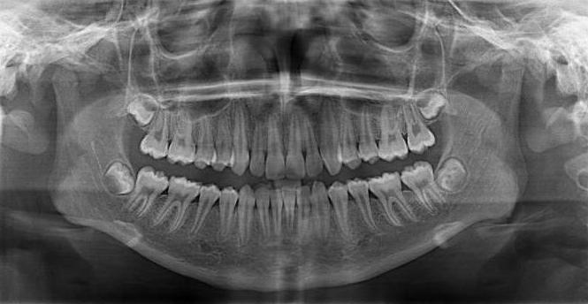

Slide 4
На правильно выполненной ортопантомограмме отображаются обе челюсти, венечный и мыщелковый отростки нижней челюсти, височно-нижнечелюстной сустав (правый и левый), придаточные пазухи и часть полости носа. Изображение зубов четкое, не искаженное по форме. Хорошо видны зубные полости, периодонтальные щели (особенно в зоне премоляров и моляров). Можно различить слой эмали, покрывающий коронки зубов, кариозные, травматические и другие дефекты тканей зубов.
В альвеолярных отростках, в том числе в межальвеолярных гребнях, виден ход костных балок, каналы интерсептальных артерий, участки резорбции, очаги остеопороза; видны просвет и стенки нижнечелюстного канала, его отверстия, тени бугристостей на местах прикрепления мышц в области ветви нижней челюсти, скулоальвеолярные гребни верхней челюсти.
На изображение верхней челюсти и верхнего зубного ряда наслаиваются две горизонтально идущие линии: тень корня языка, имеющая дугообразную форму, и тень твердого нёба, располагающаяся выше первой (более интенсивная и менее изогнутая), по краям она переходит в тень нёбной занавески. Плотность изображения обеих челюстей на ортопантомограмме неоднородна по вертикали. На уровне премоляров видны воздушные полости, создающие картину пониженной плотности костной ткани, которые не следует трактовать как проявления патологических изменений. Верхнечелюстные пазухи отображаются одновременно в прямой и боковой проекциях. Прослеживаются как боковые, так и задние их стенки, отстоящие на расстоянии друг от друга.

Slide 5
В ортодонтической практике ортопантомография является незаменимым методом исследования, который позволяет изучить:
Взаимоотношение зубных рядов в мезиодистальном и вертикальном направлениях;
Степень минерализации коронок и корней зубов, степень их сформированности;
Степень резорбции корней временных зубов и ее тип (физиологический, патологический);
Аномалии структуры твердых тканей зубов (гипоплазия, аплазия);
Наличие зачатков непрорезавшихся зубов, их положение в челюсти и перспективу прорезывания;
Аномалии формы и величины непрорезавшихся и прорезавшихся зубов и их корней;
Наклоны прорезавшихся зубов и ретенированных зубов по отношению к соседним;

Slide 6
Зубоальвеолярную высоту в переднем и боковых участках челюстей;
Глубину резцового перекрытия;
Величину тел челюстей, ветвей и углов нижней челюсти;
Асимметрию правой и левой половин средней и нижней частей лицевого скелета;
Степень искривления носовой перегородки и величину носовых раковин;
Величину носовой полости и верхнечелюстных пазух;
Форму и расположение врожденной расщелины альвеолярного отростка и нёба;
Латеральное смещение нижней челюсти;
Расположение суставных головок в суставных ямках, изменения структуры элементов височно-нижнечелюстных суставов;
Расположение подъязычной кости.

Slide 7
Алгоритм расшифровки ортопантомограммы:
1. Провести тщательное изучение зубных рядов в той последовательности, в какой проводится обследование больного (верхняя челюсть - справа-налево, затем нижняя челюсть в обратном порядке). Оценить соответствие имеющегося комплекта зубов возрасту пациента, стадию развития каждого зуба, его положение, размеры и форму, состояние твердых тканей, степень их минерализации, взаимоотношения с соседними зубами.
2. При отсутствии места в зубном ряду для какого-либо зуба установить причину этого. В процессе анализа целесообразно сравнивать состояние зубов правой и левой сторон.

Slide 8
3. При оценке формирования постоянных зубов можно, согласно рекомендации Ф. Я. Хорошилкиной и Т. А. Точилиной (1982), выделить 8 стадий:
1) Появление фолликула (признаки минерализации отсутствуют);
2) Формирование бугров или режущего края зуба;
3) Формирование коронки зуба на половину ее высоты;
4) Формирование коронки зуба до его шейки;
5) Формирование корней зубов на ¹/₄ длины;
6) Формирование корней от ¹/₄ до ¹/₂ их длины;
7) Формирование корней зубов от ¹/₂ до ³/₄ их длины;
8) Завершение формирования корней зубов.
Наибольшей вариабельностью характеризуется развитие третьих моляров. Их закладка происходит в возрасте 5-8 лет. В возрасте 13 лет их зачатки находятся на II-IV стадии развития, поэтому об адентии этих зубов можно говорить в тех случаях, когда они отсутствуют у ребенка в возрасте 14 лет и старше.

Slide 9
4. Важным моментом оценки ортопантомограммы является изучение взаимоотношений зачатков постоянных зубов и корней временных зубов. На ранних стадиях развития постоянного зуба, соответствующих началу обызвествления бугров коронки премоляра, фолликул постоянного зуба располагается между корнями временного. При этом корни временного моляра сформированы или находятся в стадии окончания формирования. На рентгенограммах периодонтальная щель четкая. Фолликул хорошо контурирован, имеет округлую форму. Между кортикальной оболочкой фолликула и лункой временного зуба в области бифуркации корней определяется слой кости ячеистого строения.

Slide 10
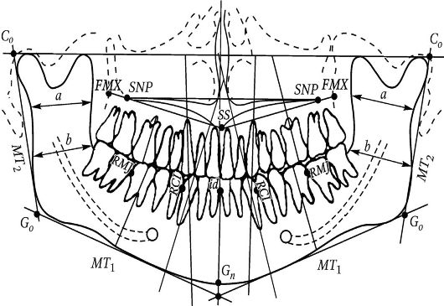
Руководствуясь рис. определить:
Размеры нижней челюсти: тела МТ₁ (между точками G_{n}-G_{o}) и ветви МТ₂ (между точками G_{o}-C_{o}) справа и слева;
Размеры нижнечелюстного угла G_{o}, образованного линиями МТ₁ и МТ₂;
Ширину ветвей нижней челюсти в верхнем отделе (а) и нижнем отделе (b);
Зубоальвеолярную высоту верхней и нижней челюсти в переднем и боковых отделах;
Длину тела верхней челюсти справа и слева между точками SS-SNP;
Угол наклона клыков к средней линии;
Степень асимметрии зубных рядов по соотношению средних линий;
Глубину резцового перекрытия.

Slide 11
Томография
Послойное рентгенографическое изучение тканей и органов. В ортодонтии этот метод наибольшее применение получил для оценки состояния височно-нижнечелюстного сустава (ВНЧС) у пациентов с ЗЧА, а также с целью изучения его реакции в ответ на ортодонтические вмешательства (повышение высоты прикуса, перемещение нижней челюсти и др.).
При томографии ВНЧС необходимо соблюдать следующие правила:
Делать снимки как больной, так и здоровой стороны;
Делать снимки в двух положениях - в центральной (привычной окклюзии) и при максимально открытом рте.
Наиболее ценную информацию для диагностики заболеваний ВНЧС дает томографическое исследование со срезами на уровне 1,
1,5 и 2 см. С учетом изложенных выше правил при томографическом исследовании ВНЧС необходимо сделать не менее 12 снимков.

Slide 12
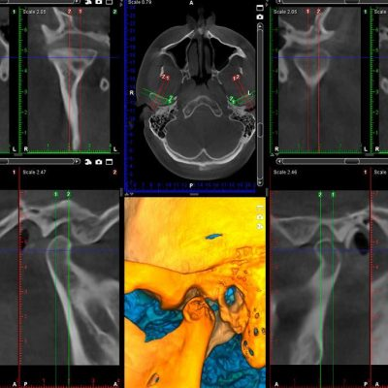

Slide 13
Высокой диагностической информативностью обладает компьютерная томография, которая по информативности превосходит обычные методы рентгенографии на 80-100 %. Преимущества данного метода состоят в том, что полностью воссоздается форма костных суставных поверхностей во всех плоскостях на основе одних аксиальных проекций; обеспечивается идентичность съемки обоих ВНЧС; отсутствуют наслоения и проекционные искажения; хорошо видны такие образования как суставной мениск, жевательные мышцы и другие мягкие ткани; изображение может быть воспроизведено в любое время; можно измерять толщину суставных тканей и мышц, оценивая их с двух сторон.
С помощью компьютерной томографии выявляются изменения костных тканей и положения продольных осей суставных головок, не видимые на обычных рентгенограммах, которые имеют место при дисфункциях ВНЧС. Компьютерная томография позволяет также судить о целесообразности и эффективности проводимого орто-донтического и ортопедического лечения (Хватова В. А., Корниенко В. Н., 1991).
При анализе томограмм ВНЧС важно знать семиотику заболеваний: изменение размеров суставной щели, изменение состояния суб-хондральных пластинок и структуры суставных отделов (концов) костей, нарушение контуров, изменение положения суставных головок. Бессистемность анализа рентгенограмм может привести к ошибкам диагностики и неправильному выбору метода лечения. Изменение суставной щели проявляется ее сужением или расширением. Ширина суставной щели определяется толщиной хрящевой выстилки и внутрисуставного диска, поэтому изменение щели возникает при поражении указанных образований: дегенеративно-дистрофические изменения в хряще и мениске приводят к равномерному сужению щели (характерно для артроза), а скопление жидкости и утолщение хряща - к ее расширению (что характерно для артрита). Исчезновение суставной щели характерно для анкилоза.

Slide 14
Изменение субхондральных пластинок (суставной головки, бугорка, ямки) наблюдается в тех случаях, когда процесс распространяется на кость. При воспалительных заболеваниях тень субхонд-ральной пластинки может истончаться или разрушаться полностью или частично. При дегенеративно-воспалительных заболеваниях тень субхондральной пластинки расширяется за счет склеротических изменений (склерозирующая форма артроза).
Изменения структуры суставных отделов костей чаще наблюдаются в области суставной головки и характеризуются деструкцией костной ткани в виде исчезновения кости, образования мелких округлых просветлений с четкими границами (кистами). Деструкция и исчезновение кости характерны для воспалительных процессов, образование кости - для воспалительных процессов, а образование кист - для артроза.
Нарушение контуров элементов сустава чаще также обнаруживается в области головки, что проявляется уплощением ее, укорочением шейки, образованием массивных костных разрастаний различной формы и величины (деформирующая форма артроза).

Slide 15
Изменение положения суставных головок проявляется в нескольких вариантах: в переднем смещении (головка смещена кпереди от центра суставной ямки и может располагаться у основания бугорка, на его скате, на вершине или перед ним); в заднем смещении (центр головки смещен кзади от центра суставной ямки); реже наблюдается смещение вверх или вниз. Возможно смещение головок одновременно назад и вниз, назад и вверх, что зависит от вида патологического прикуса, величины межальвеолярного расстояния и других факторов.
В рентгенологической диагностике заболеваний ВНЧС важно уметь дифференцировать патологические смещения головки от нормальных ее перемещений. В норме (при центральной окклюзии) встречается три вида расположения головок в суставной ямке - переднее (45 %), центральное (45 %) и заднее (10 %). При открывании рта суставные головки с обеих сторон смещаются вперед и книзу и выходят на вершину суставных бугорков, а иногда и за бугорок, что может быть ошибочно расценено как вывих суставных головок. Между тем при закрывании рта головки свободно возвращаются в суставные ямки. Такое свободное перемещение суставных головок при открывании рта называется физиологическим подвывихом и часто встречается у молодых людей (Насибуллин Г. Г., 1981).
При боковом сдвиге нижней челюсти головки смещаются неравномерно. На стороне смещения нижней челюсти (рабочая сторона) суставная головка остается в суставной ямке, а на противоположной стороне (балансирующая сторона) она выходит на вершину суставного бугорка, что также может быть интерпретировано как вывих.
Смещение суставных головок кзади и кверху часто наблюдается при утрате зубов, патологической стираемости и других состояниях, сопровождающихся снижением высоты прикуса.

Slide 16
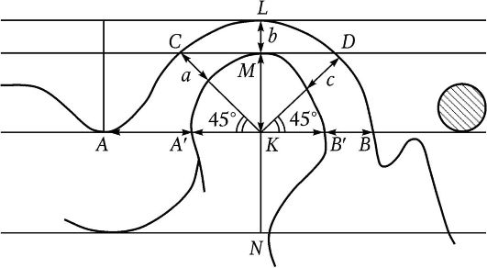
Алгоритм расшифровки томограммы следующий:
Руководствуясь рисунком, соединить вершину суставного бугорка с нижним краем отверстия наружного слухового прохода.
Из верхней точки суставной ямки L опустить перпендикуляр на эту линию и отметить точку пересечения буквой K.
Из точки K под углом 45° справа и слева провести прямые линии до пересечения с суставной ямкой (а и с).
Из точки K восстановить перпендикуляр (b) к горизонтальной линии, проводя его до дна суставной ямки.
Из нижней точки вырезки нижней челюсти опустить перпендикуляр на продолжение линии LN.
Определить следующие размеры:
длину мыщелкового отростка NM;
высоту головки нижней челюсти KM;
ширину головки нижней челюсти АВ
ширину суставной щели - у входа в переднем отделе АА' у входа в заднем отделе ВВ', под углом 45° в переднем отделе (а), под углом 45° в заднем отделе (с) и в верхнем отделе (b).
Сопоставить данные, полученные справа и слева в состоянии центральной окклюзии и при открытом рте, определить степень различий. Сделать вывод.
Необходимо иметь в виду, что нарушения в области ВНЧС могут проявляться с обеих сторон, поэтому результаты измерений на томограмме необходимо сопоставлять с данными клинического обследования пациента.

Slide 17
Магнитно-резонансная томография ВНЧС.
Наибольшие возможности визуализации мягких тканей сустава (хрящевой, мышечной) в условиях естественной контрастности имеет метод магнитно-резонансной томографии (МРТ).
С его помощью можно диагностировать
Смещение суставной головки в суставной впадине;
Асимметрию формы головок и выхода их на вершину суставного бугорка;
Изменение формы, размеров, положения суставного диска, признаки его повреждения, наличие выпота в полости сустава;
А также изучить строение латеральной крыловидной мышцы.

Slide 18
Показаниями к применению МРТ в ортодонтии являются наличие клинических признаков дисфункции ВНЧС (боль, шум при функции сустава, ограничение открывания рта, боль при пальпации жевательных мышц), а также планирование ортодонтического лечения, которое связано с воздействием на ВНЧС.

Slide 19
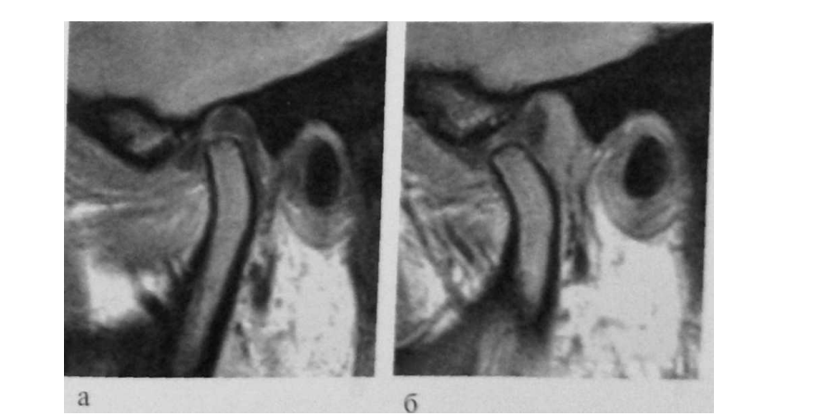
МРТ – срезы ВНЧС в кососагиттальной плоскости:
а – рот закрыт
б – рот открыт
Notes:
МРТ – срезы ВНЧС в кососагиттальной плоскости:
а – рот закрыт
б – рот открыт

Slide 20
Метод МРТ позволяет получить изображения ВНЧС в любых плоскостях. Небольшие размеры мягкотканных элементов ВНЧС делают целесообразным 11 использование при МРТ тонких срезов (1,5–3 мм), позволяющих диагностировать минимальные структурные нарушения.
Для оценки взаиморасположения суставного диска, головки нижней челюсти, суставного бугорка и нижнечелюстной ямки возможно сканирование не только при открытом рте, но и в промежуточные фазы отведения нижней челюсти. МР-томограммы ВНЧС обязательно включают сканирование двух суставов.

Slide 21
Телерентгенографическое исследование кистей рук
Степень нарушения темпа роста челюстей, обусловленного несвоевременной оссификацией скелета, может быть причиной развития аномалии прикуса. Для уточнения возможности роста челюстей, выбора оптимального метода лечения и уточнения прогноза целесообразно определять степень оссификации ске­лета и ее соответствие возрасту. В связи с этим важно оценить соотношения хронологического, костного и зубного возрастов как показателей общего роста и развития организма и степени формирования зубочелюстной системы.
Исследования, посвященные костному возрасту, впервые были проведены педиатрами. В ортодонтии первыми стали изучать рентгенограммы кистей рук Т. W. Todd(1937), W. W. Greulich и S. I. Pyle(1950), Н. Deplagne(1962), затем A. Bjorkи S. Helm (1967), Т. Rakosiи соавт. (1993).
Изучают рентгенограммы кистей рук (фаланги пальцев, кости пясти и запястья,эпифизы лучевой и локтевой костей), по­скольку имеются возрастные различия в степени окостенения (рис. 6.15). Известен порядок появления каждой кости и стадий костного созревания, при которых каждая кость изменяется по форме и размеру, особенно эпифизыи соответствующие им диафизы.

Slide 22
На рентгенограммах кистей рук определяют по Бьорку сте­пень формирования эпифизов и диафизов фаланг I, II и III пальцев, соединение эпифизов и диафизов, период появления сесамовидных костей. Уточняют стадию формирования кистей рук:
1-я стадия — РР;—эпифиз первой фаланги II пальца равен ширине ее диафиза.
2-я стадия — МР, — эпифиз второй фаланги IIIпальца равен ширине ее диафиза.
3-я стадия — S —стадия появления сесамовидных костей,
4-я стадия — МРдСар — эпифиз второй фаланги Шпальца шире ее диафиза, происходит прилив.
5-я стадия — DP^ —соединение эпифиза третьей фаланги III пальца с диафизом.
6-я стадия — РРд„ — соединение эпифиза первой фаланги III пальца с диафизом.
7-я стадия — МР^ — соединение эпифиза второй фаланги III пальца с диафизом.

Slide 23
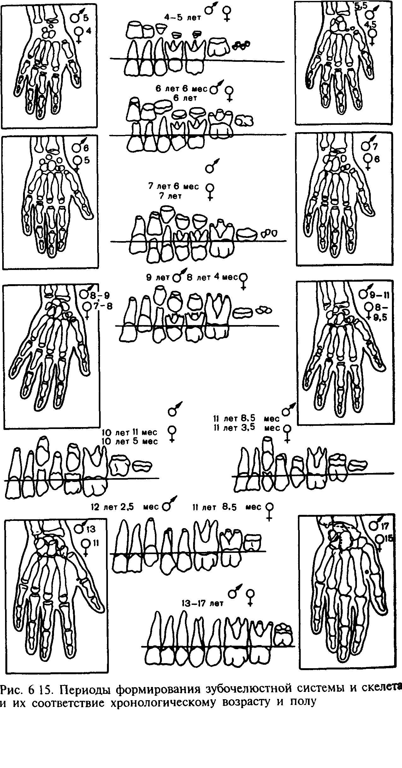

Slide 24
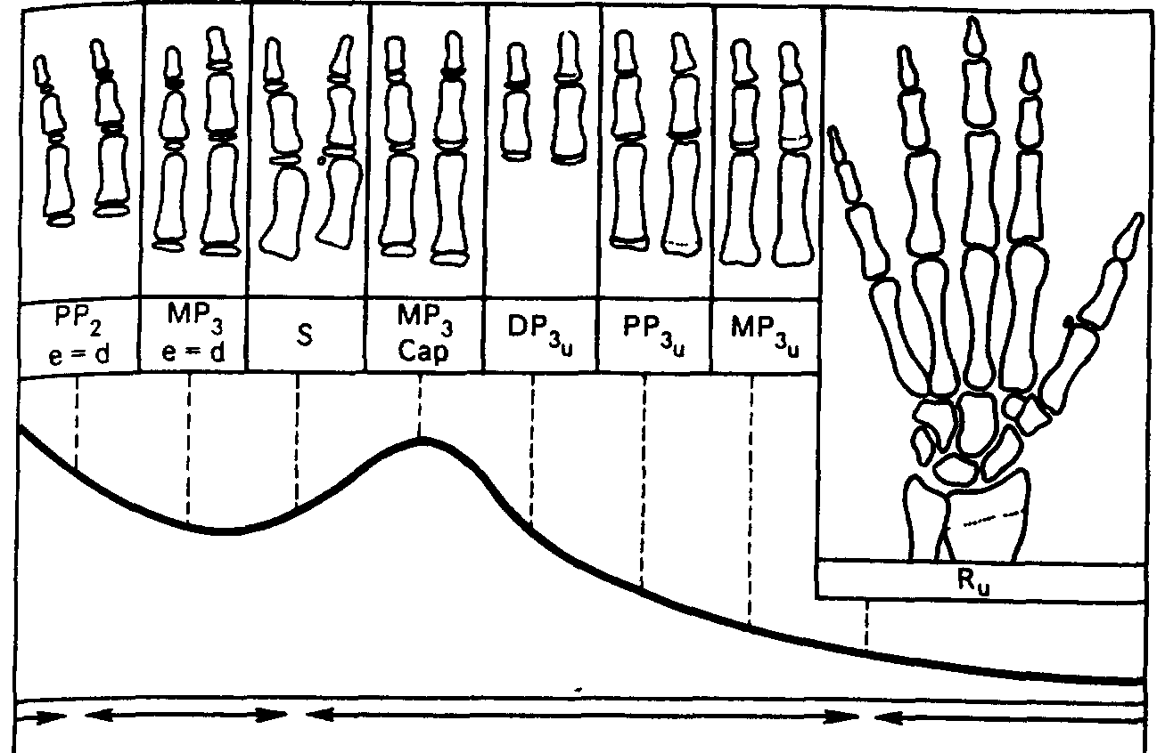

Slide 25
D. Woodside(1969) изучил рост у 114 обследованных муж­ского пола и 104 — женского в возрасте от 3 до 20 лет и выявил следующие пики роста: 1) в возрасте 3 лет; его протяженность значительна до 6 лет; 2) в возрасте 6—7 лет у девочек и 7— 9 лет у мальчиков; 3) пик половой зрелости: у девочек в It-12лет, у мальчиков в 14—15 лет. Рост происходит в основном в четыре этапа.
Первый, инфантильный, этап роста, по мнению A. Bjork соответствует 2,5 года, по мнению D. Woodside, —3 годам. У новорожденных голова составляет '/^ длины тела, у трехлет­них — '/,, у взрослых — '/у.
Второй, юношеский, этап роста начинается в конечном периоде временного прикуса при прорезывании первых посто­янных зубов. Происходит неактивный рост с минимальной скоростью. Этот пик роста происходит у мальчиков позже, чем у девочек, на 1—2 года. А. Bjork и S. Helmразличают на этом этапе роста два периода.
Третий, зрелый, этап роста начинается приблизительно за 2 года до максимального пика зрелого роста; выражается в увеличении длины конечностей, особенно нижних. А. Bjork и S. Helmразличают эту фазу роста по появлению сесамовидных костей. Они появляются раньше пика роста на 9±1,4 мес у мальчиков и 12±2,1 мес у девочек. Эта фаза может наблюдаться у девочек в 8,5 и 9 лет или с опозданием (иногда до 15 лет).
На четвертом этапе половой зрелости: считают, что появ­ление менструации у девочек взаимосвязано с максимальным пиком роста. По мнению А. Bjork, менструация наступает через 4±2,5 мес после максимального пика роста, что соответствует 12—13 годам у девочек и 14—15 годам полового созревания у мальчиков.
А. Bjork и S. Helm(1968) начали прогнозировать костный возраст с учетом максимального роста тела в длину. В дальней­шем их предложения стали широко использовать ортодонты. Для установления зрелого пика роста тела и прогнозирования роста лица стали измерять длину тела.

Slide 26
С помощью антропохронодентомера можно определять:
1) средние сроки прорезывания временных зубов;
2)сроки формирования корней временных зубов;
3) сроки рассасывания корней временных зубов;
4) средние сроки закладки фолликулов постоянных зубов;
5) начало минерализации корней постоянных зубов;
6) сроки прорезывания постоянных зубов;
7) сроки формирования корней постоянных зубов;
8) возраст ребенка и количество зубов, имеющихся и про­резывающихся в данном .возрасте, а также массу тела и рост от рождения до 17 лет;
9) периоды наиболее интенсивного роста челюстей и про­резывания зубов.

Slide 27
Список использованной литературы:
1. Хорошилкина Ф.Я., Персин Л.С., Ортодонтия. Лечение аномалий зубов и зубных рядов современными ортодонтическими аппаратами. Клинические и технические этапы их изготовления. – М.: Медкнига; Н.Новгород: Изд.НГМА, 2002. – 251 с.
Персин Л.С., Картон Е.А., Слабковская А.Б. Ортодонтия. Современные методы диагностики аномалий зубов, зубных рядов и окклюзии / Издво: ГЭОТАР-Медиа, 2021. - 160 с.
Ортодонтия. Диагностика и лечение зубочелюстно-лицевых аномалий и деформаций [Электронный ресурс] : учебник / Л.С. Персин и др. - М. : ГЭОТАРМедиа, 2016
Персин Л.С., Шаров М.Н. Стоматология. Нейростоматология. Дисфункция зубочелюстной системы: учебное пособие.- М.: ГЭОТАР – Медиа, 2013.-358 с.

